Slide 1


PHÒNG GIÁO DỤC VÀ ĐẠO TẠO QUẬN LONG BIÊN
TRƯỜNG MẦM NON HOA SỮA
LĨNH VỰC PHÁT TRIỂN THẨM MỸ
GIÁO DỤC ÂM NHẠC
Đề tài : - Dạy hát : “ Em yêu cây xanh ” - Nhạc và lời : Hoàng Văn Yến
- Nghe hát :“ Vườn cây của ba ” – Nhạc sĩ : Phan Nhân
Giáo viên : Nguyễn Thị Hòa
Lớp : Mẫu Giáo nhỡ 4 – 5 tuổi

Slide 2

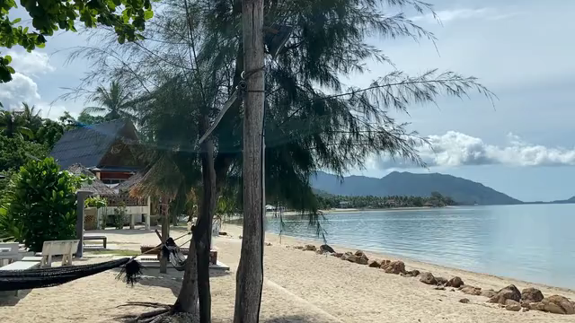

Slide 3
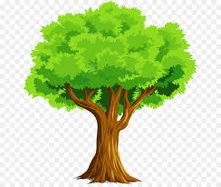
HĐ1 : - Dạy hát : Em yêu cây xanh
Nhạc và lời : Hoàng Văn Yến

Slide 4

HĐ 2 : Nghe hát “ Vườn cây của ba ”
- Nhạc sĩ : Phan Nhân

Slide 5
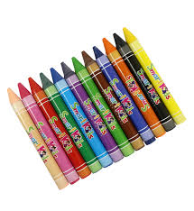
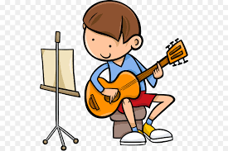
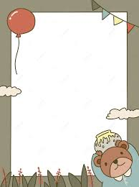
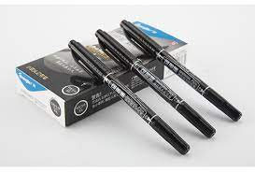
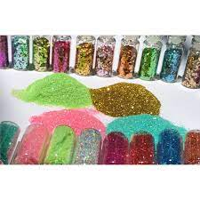
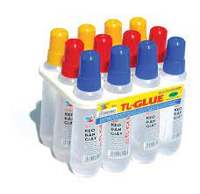


Slide 6
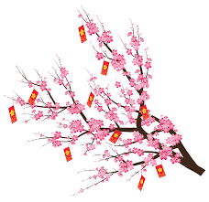


Slide 7
PHÒNG GIÁO DỤC VÀ ĐẠO TẠO QUẬN LONG BIÊN
TRƯỜNG MẦM NON HOA SỮA
LĨNH VỰC PHÁT TRIỂN THẨM MỸ
HOẠT ĐỘNG TẠO HÌNH
Đề tài : Vẽ cành đào ngày tết
Giáo viên : Trần Thị Bích Lan
Lớp : Mẫu Giáo nhỡ 4 – 5 tuổi
Năm học : 2021 - 2022

Slide 8
